Slide 1
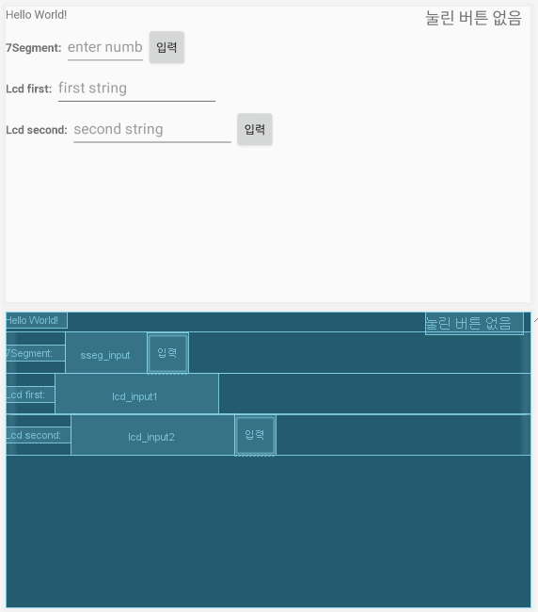
설계
Device Driver
JNI/NDK를 이용한 안드로이드 연동 테스트
7segment, lcd,
push button 연동 후
확인을 위한 간단한
어플리케이션 제작
Notes:
디바이스 드라이버 진행상황입니다. 먼저, 모듈이 JNI/NDK를 이용해서 안드로이드를 통해 제대로 작동하는지 확인해보기 위해서 간단한 어플리케이션을 다음과 같은 형태로 제작했습니다.
원하는 4자리 숫자를 입력하고 ＇입력’버튼을 누르거나, lcd에 입력하기를 원하는 문자열 2개를 입력하고 ‘입력＇버튼을 누르면 해당 기기에 입력한 값이 나타나고, push 버튼을 누르면 오른쪽 상단의 텍스트가 ‘몇번 버튼이 눌림’ 이라는 문자열로 대체됩니다.

Slide 2
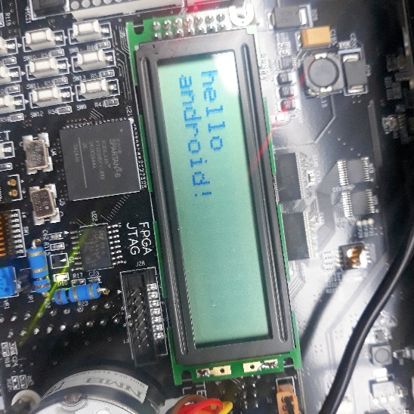
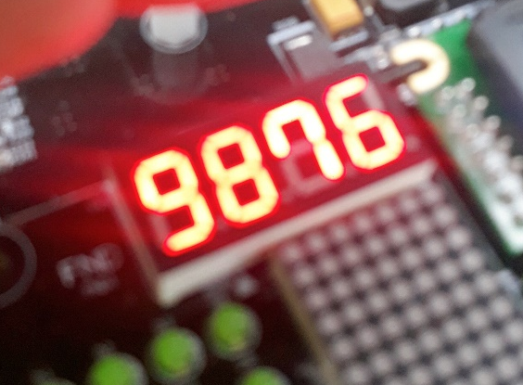
설계
Device Driver
JNI/NDK를 이용한 안드로이드 연동 테스트
Notes:
테스트 결과입니다. Push 버튼 테스트 결과는 기기의 화면이 어두워 촬영하지 못한 점 양해 부탁드립니다.

Slide 3
설계
Device Driver
JNI/NDK를 이용한 안드로이드 연동 테스트
안드로이드와 연동 시 라이브러리를 읽어오지 못하는 컴파일 에러 발생
gradle.properties
android.useDeprecatedNdk = true 추가
build.gradle(app)에
defaultConfig {
externalNativeBuild {
cmake {
abiFilters 'x86', 'arm64-v8a', 'armeabi-v7a', 'x86_64'
}
}
} 추가
Notes:
앞서 제작했던 간단한 어플리케이션으로 테스트 후 안드로이드 파트와 연동을 할 때 문제가 있었는데요, 라이브러리를 읽어오지 못하는 컴파일 에러가 발생했습니다. 밑에 보이는 다음과 같은 코드를 추가하여 에러를 해결했습니다.

Slide 4
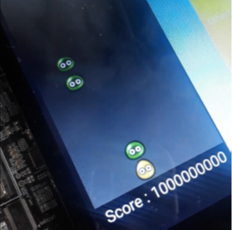
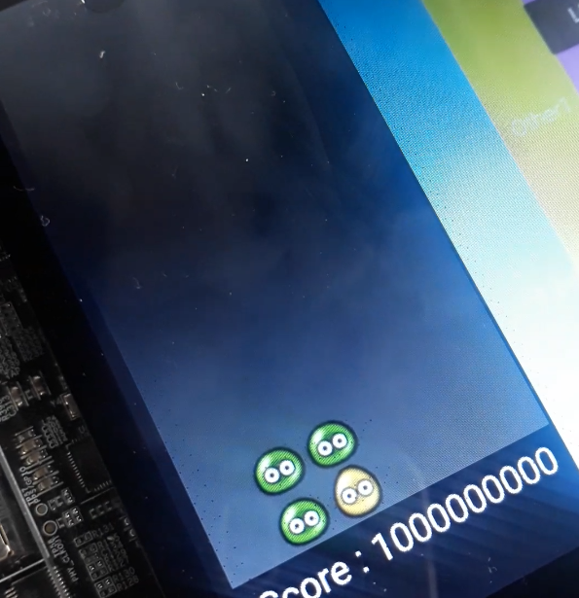
설계
Device Driver
JNI/NDK를 이용한 안드로이드 연동 테스트
Thread를 사용하여 0.1초마다 push button의 상태를 읽음
Notes:
보통 쓰기 함수를 이용하는 다른 디바이스들과 달리 push butto은 읽기 함수만을 이용하는 상태여서, 주기적으로 값을 읽어와야했습니다. 따라서 threa를 이용하여 0.1초마다 값을 읽어오도록 하였습니다. 테스트 결과 좌, 우 이동 및 아래 방향으로 가속, 회전 등이 문제없이 잘 작동하는 것을 확인하였습니다.

Slide 5
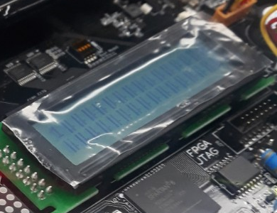
설계
Device Driver
lcd
1. 문자열 입력 시 여백이 공백이 아닌 다른 문자로
채워짐
2. 이전에 입력했던 문자열보다 짧은 문자열 입력 시 이전에 입력했던 문자열의 흔적이 남음
Notes:
Lcd 에 문자열을 입력할 때 문제점이 있었는데요, 입력 후 여백이 공백이 아닌 화면에 보시는 바와 같이 다른 문자로 채워졌습니다. 그리고 “Hello, Android”를 입력했다가 “Hi, Android”와 같이 더 짧은 문자열을 입력하면 “Hillo, Android”와 같이 이전에 입력했던 문자열의 흔적이 남아있는 문제가 있었습니다.

Slide 6

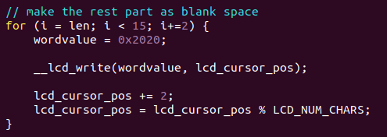
설계
Device Driver
lcd
기존의 lcd_write 함수에
전달받은 문자열을 출력하고
해당 행에 남은 공간에
공백문자를 출력하는 코드 추가
Notes:
이를 위해서 기존의 lcd_write 함수에 전달받은 문자열을 출력한 이후 해당 행의 남은 공간에 공백문자(아스키코드 16진수로 20)를 출력하는 코드를 추가했습니다.

Slide 7
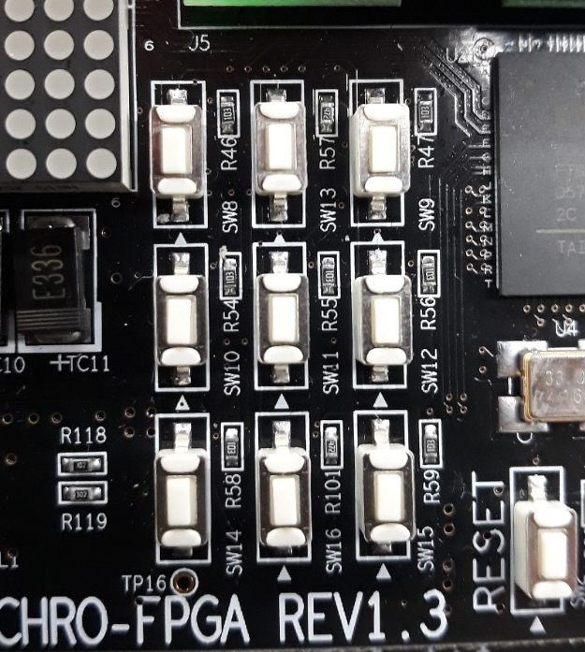
설계
Device Driver
Push button
Notes:
다음은 push button입니다. 이렇게 9개가 있는 push 버튼을

Slide 8
설계
Device Driver
Push button
1
2
3
0
4
5
6
아무 버튼도
눌리지 않은
상태
7
8
9
Notes:
아무것도 눌리지 않은 상태를 0, 왼쪽 맨 위 버튼이 눌리면 1, 그 오른쪽 버튼은 2, 이런식으로 해서 1~9번 버튼이 눌린 경우 해당 버튼의 번호를 반환하도록 했습니다.

Slide 9
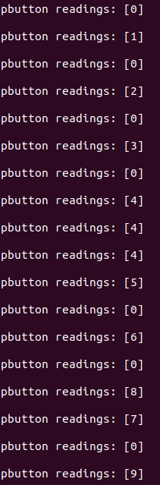
설계
Device Driver
Push button
0.5초마다 push button의 상태 값을 읽어오고, 9번 버튼이 눌린 경우 프로그램을 종료하는 테스트 프로그램 제작
Notes:
이를 이용해서 0.5초마다 push button의 상태 값을 읽어오고, 9번 버튼이 눌린 경우 프로그램을 종료시키는 테스트 프로그램을 제작했는데요, 다음과 같이 각 버튼이 눌려진 것을 잘 인식했음을 알 수 있습니다.

Slide 10
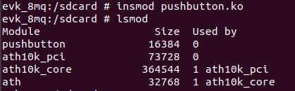
설계
Device Driver
Push button – naming problem
pushbutton.ko 를 adb에 push 후
insmod / lsmod 결과 이상 없음
Notes:
Push button 코드를 짜면서 오류가 있었는데요, 처음에 pushbutton.c 라는 파일에 코드를 작성하고, make를 해서 pushbutton.ko 파일을 adb push 후 insmod/ lsmod 까지 진행한 결과 아무런 이상이 없었습니다.

Slide 11
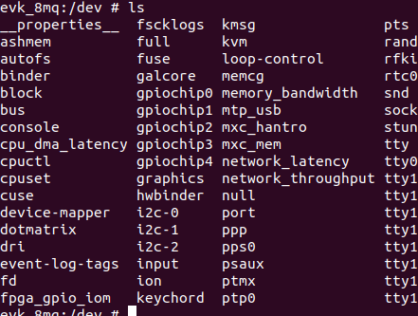
설계
Device Driver
Push button – naming problem
dev 디렉토리에
등록되지 않거나
‘push\ button’과
같은 이름으로 등록됨
Notes:
하지만 dev 폴더로 이동 후 검색 명령어를 실행해보면 pushbutton이 아예 등록이 되지 않았거나, push\ button과 같이 파일명이 왜곡되어 등록되는 것을 확인했습니다. 파란색 네모안을 보시면 다른 모듈, dotmatrix와 같은 모듈은 insmod 명령어 실행 시 이상 없이 dev 폴더에 등록된 것을 확인할 수 있었습니다.

Slide 12
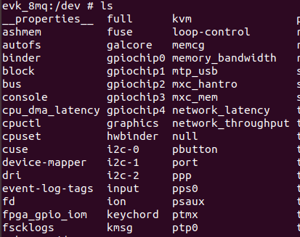
설계
Device Driver
Push button – naming problem
‘pbutton’으로 개명
Notes:
Pushbutton 모듈을 커널 빌트인하여 컴파일을 하지도 않은 상황이라, push 단어가 예약어라 생긴 문제라고 유추를 해서, pbutton으로 개명을 했습니다. Pbutton으로 개명을 한 이후에는 문제없이 dev 폴더에 등록이 되었습니다.

